Slide 1
Chapter 02. 옵저버 패턴

Slide 2
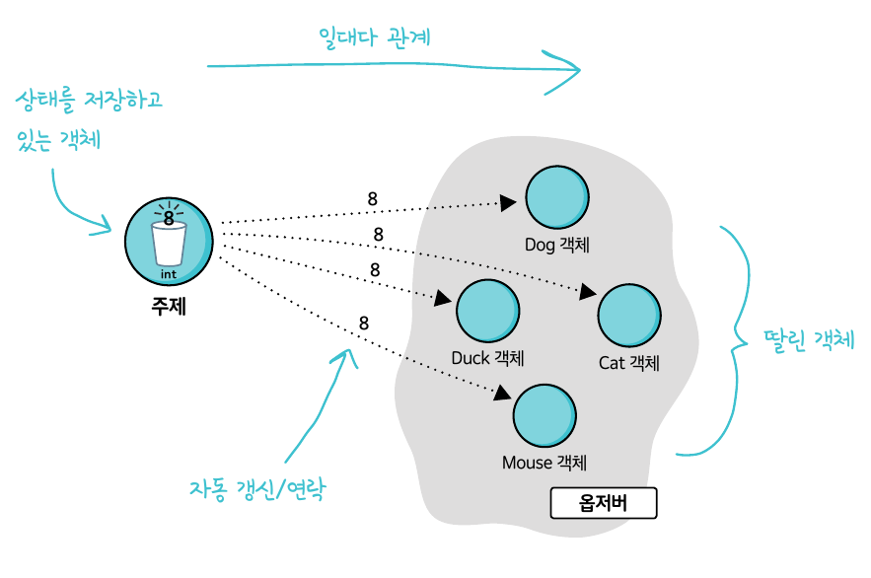
옵저버 패턴 정의
한 객체의 상태가 바뀌면 그 객체에 의존하는 다른 객체에게 연락이 자동으로 내용이 갱신되는 일대다(One-to-Many) 의존성 정의

Slide 3
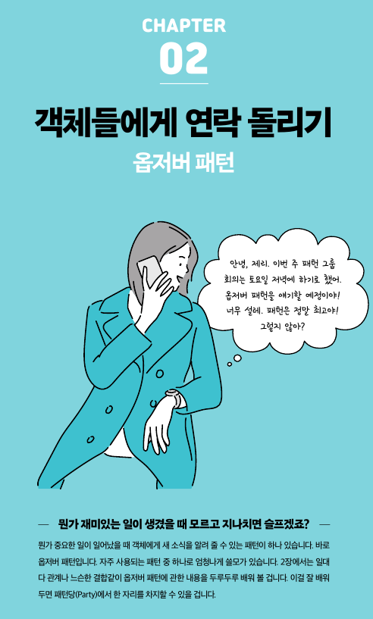
옵저버 패턴 요약
주제는 상태를 저장하고 있음
옵저버’들’에게 정보가 갱신되었다고 알림
옵저버들은 주제가 갖고 있는 Data를받아감
옵저버들은 가져간 Data로 작업을 수행

Slide 4
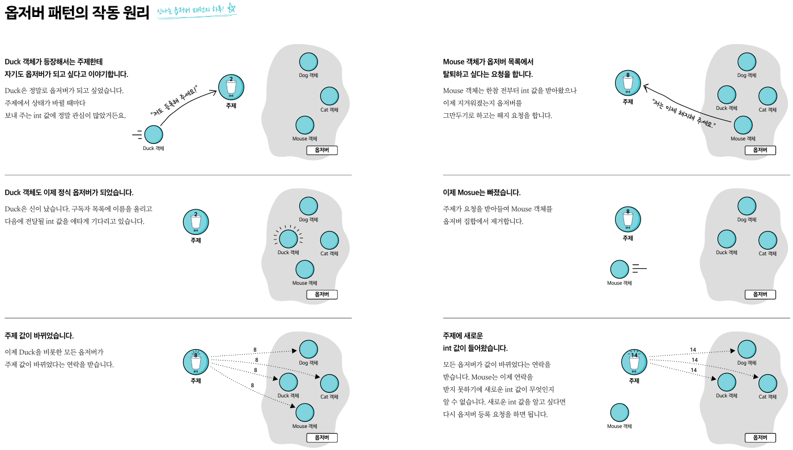

Slide 5
느슨한 결합(Loose Coupling)
객체간 상호작용은 가능하지만, 서로를 잘 모르는 관계임
옵저버는 언제든 새로 추가 가능
새 형식의 옵저버 추가시, 주제를 변경할 필요가 없음
주제와 옵저버는 서로 독립적으로 재사용 가능
주제나 옵저버가 달라져도 서로에게 영향 없음

Slide 6
예시 코드 : 가상 스테이션 설계하기

Slide 7
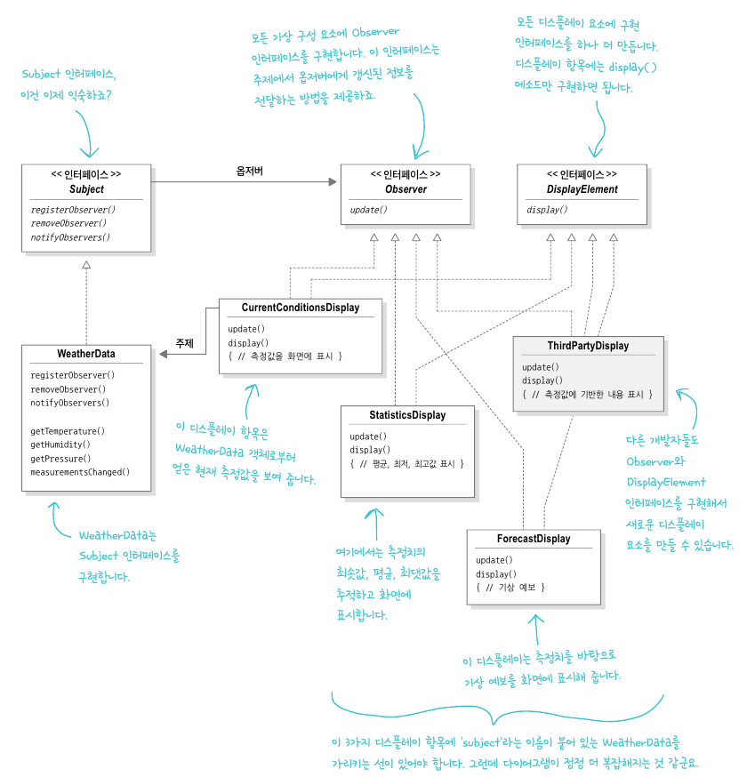
구조
Interface WeatherData CurrentConditionDisplay
Observer의 update()
DisplayElement 기능 정의

Slide 8
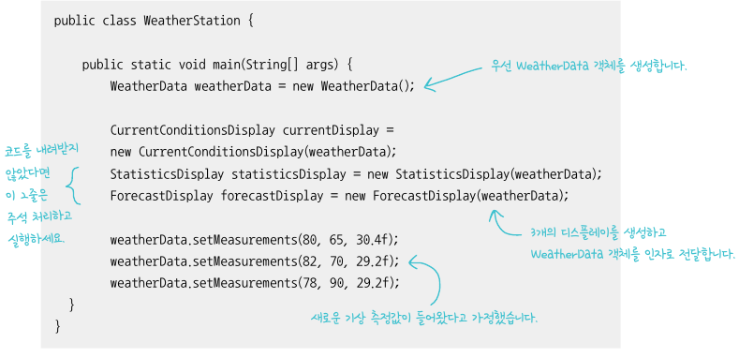

Slide 9
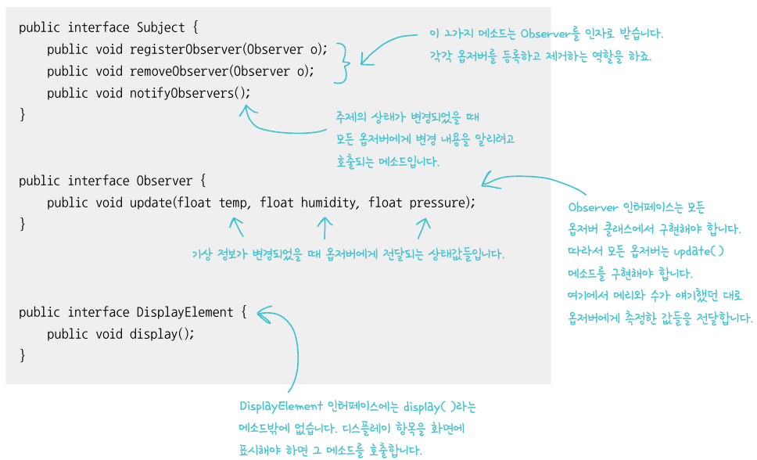
*인터페이스

Slide 10
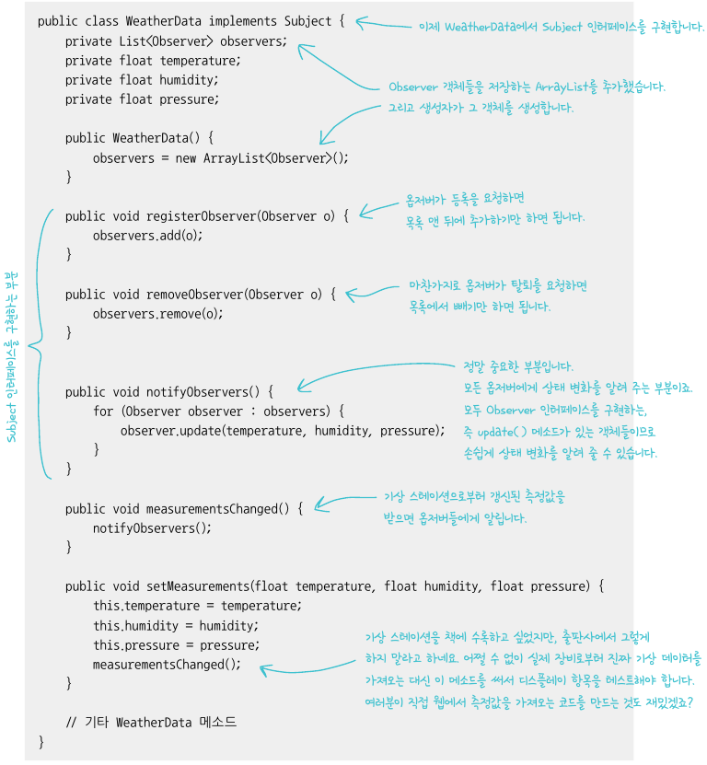
*주제

Slide 11
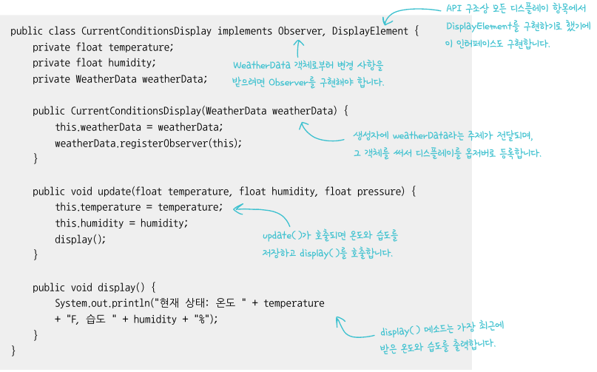
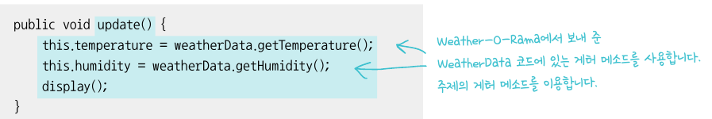
*옵저버
*push 방식
*pull 방식

Slide 12
Push and Pull
Push 방식 : 주제가 옵저버로 데이터를 보내는 방식
자동적으로 갱신될 때 데이터를 갱신하라고 알려줌
Pull 방식 : 옵저버가 주제로부터 데이터를 뽑아오는 방식
필요할 때, 데이터를 가져감
구현 방식의 차이이므로 적절하게 사용하도록 해야 함

Slide 13
옵저버 패턴 잘 짜는 방법
애플리케이션에서 달라지는 부분과 달라지지 않는 부분 분리
주제 와 옵저버로 잘 분리해야 함
구현보다는 인터페이스에 맞춰 프로그래밍
느슨한 커플링을 기억해야 함
상속보다 구성을 활용
실행 중에 구성되는 방식을 사용

